Slide 1


Slide 2


TOSHIBA - ведущий в мире производитель щелочных, цинковых, марганцевых и литиевых батарей, подходящих для всех устройств. Они применимы для широкого спектра электронных устройств, в том числе высокотехнологичных цифровых приборов, имеющих самые большие энергетические потребности.

Slide 3
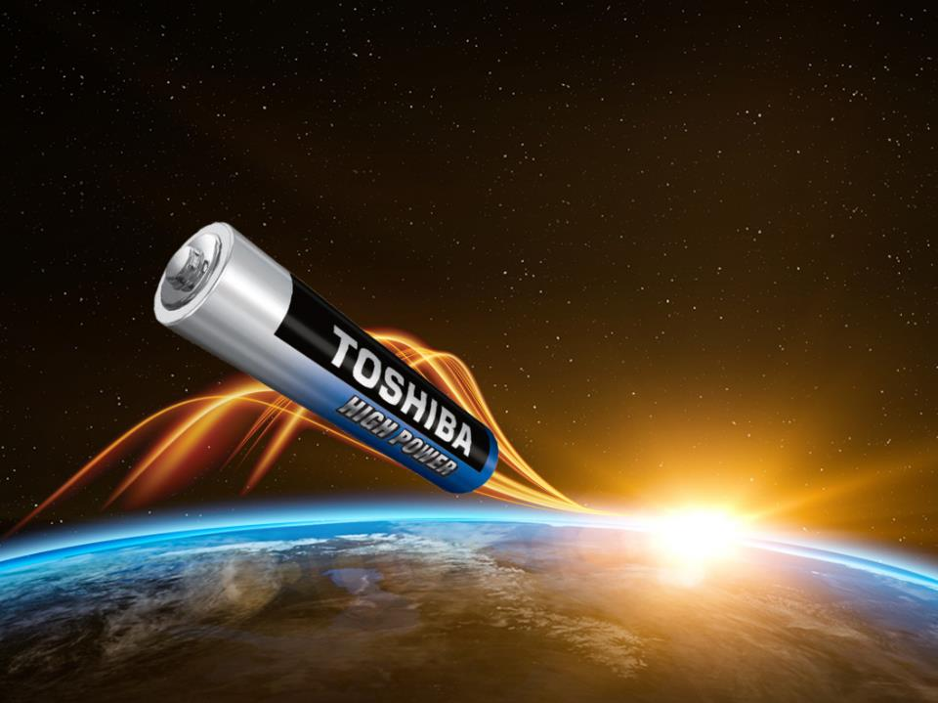

AT A GLANCE
100% узнаваемость бренда

Slide 4


Портфолио продуктовых линеек

Slide 5
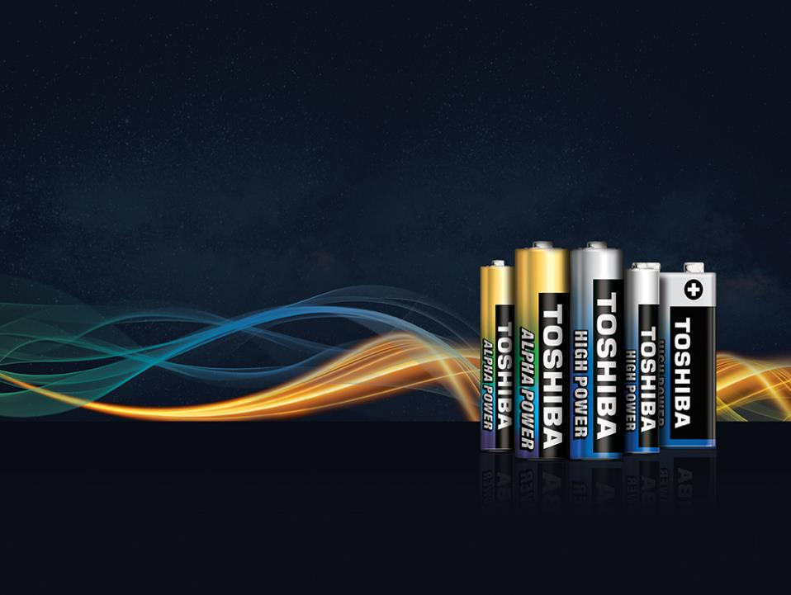
АЛКАЛИНОВЫЕ БАТАРЕЙКИ

Slide 6
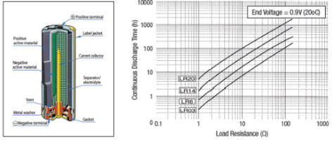
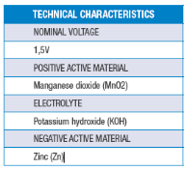
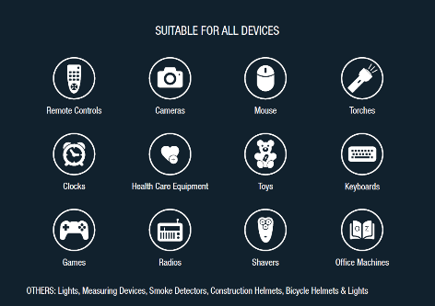
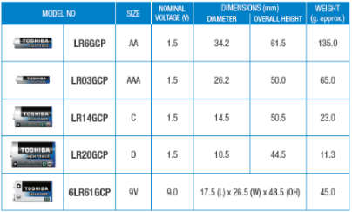
HIGH POWER
Серия батареек высокой мощности
Структура батарейки
Продолжительность работы
Преимущества
- Высокое качество и длительный срок службы
- Безопасные, мощные и надежные
- Превосходная устойчивость к протечкам
- Отличная работа в условиях низких температур
- Лучшее решение для питания устройств с высоким энергопотреблением
Типоразмеры батареек Toshiba серии High Power

Slide 7

HIGH POWER
Надежные, высококачественные, мощные батарейки
AA
LR6GCP
C
LR14GCP
D
LR20GCP
9V
6LR61GCP
AAA
LR03GCP
Щелочные батарейки Toshiba серии High Power - одни из лучших на рынке, разработаны для высокоэффективной и длительной работы.
Отличаются такими особенностями, как:
- отличное соотношение высокой мощности и небольшого веса
- отсутствие токсичные компонентов.
Батарейки Toshiba совместимы со всеми электронными устройствами, а также подходят для высокотехнологичных цифровых приборов, имеющих высокие энергетические потребности.
Все батарейки Toshiba полностью заряжены и готовы использованию.
Они не содержат ртути, кадмия и свинца и являются безопасным и надежным источником энергии.
Совместимы со всеми электронными и цифровыми устройствами

Slide 8
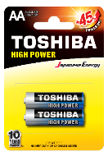
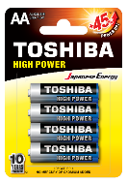
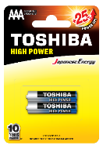
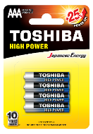


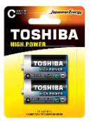
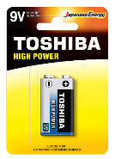
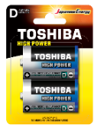



Артикулы блистерных упаковок

Slide 9

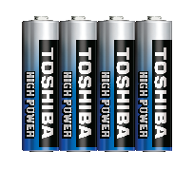

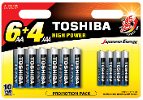


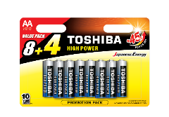
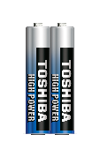

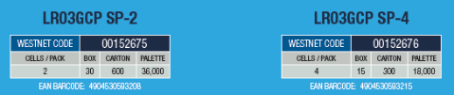
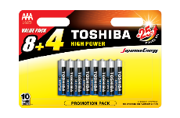

Артикулы шиночных упаковок
Артикулы многоштучных наборов

Slide 10

СОЛЕВЫЕ БАТАРЕЙКИ

Slide 11



Серия HEAVY DUTY
AA
R6KG
C
R14KG
D
R20KG
AAA
R03KG
9V
6F22KG
Отличный продукт с широким спектром типоразмеров: AA, AAA, C, D, 9В.
Японское качество и надежность: защита от протечек и долгий срок службы.
Эти солевые батарейки идеально подходят для приборов с низким уровнем энергопотребления, таких как: фонари, часы, будильники, радио и пульты управления.

Slide 12
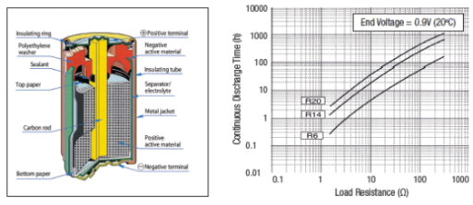
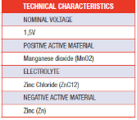
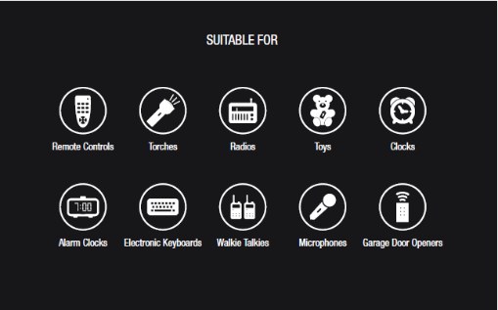
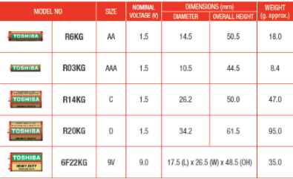
Серия HEAVY DUTY
Структура батарейки
Продолжительность работы
Преимущества
Оптимальная формула для работы электронных устройств бытового назначения
Защита от протечек
Отсутствие ртути и кадмия
Стабильный уровень разряда и подачи энергии
Типоразмеры батареек Toshiba серии HEAVY DUTY

Slide 13
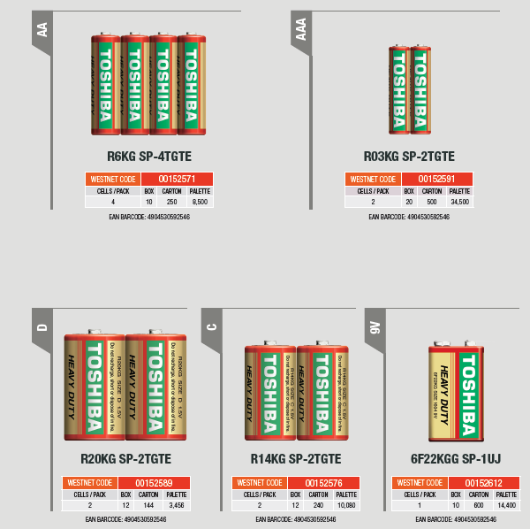
Артикулы шиночных упаковок

Slide 14


Slide 15
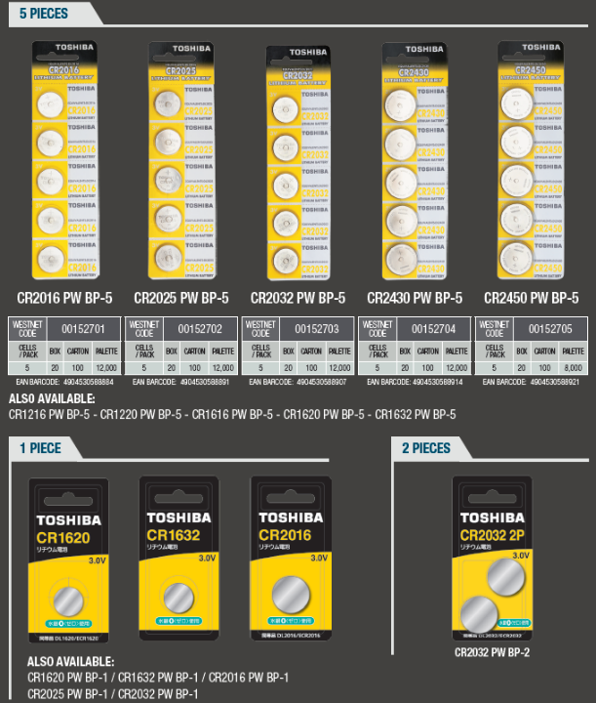

Slide 16
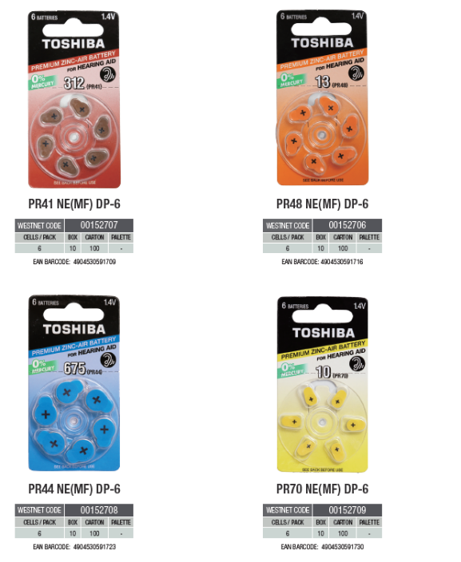
Артикулы блистерных упаковок

Slide 17
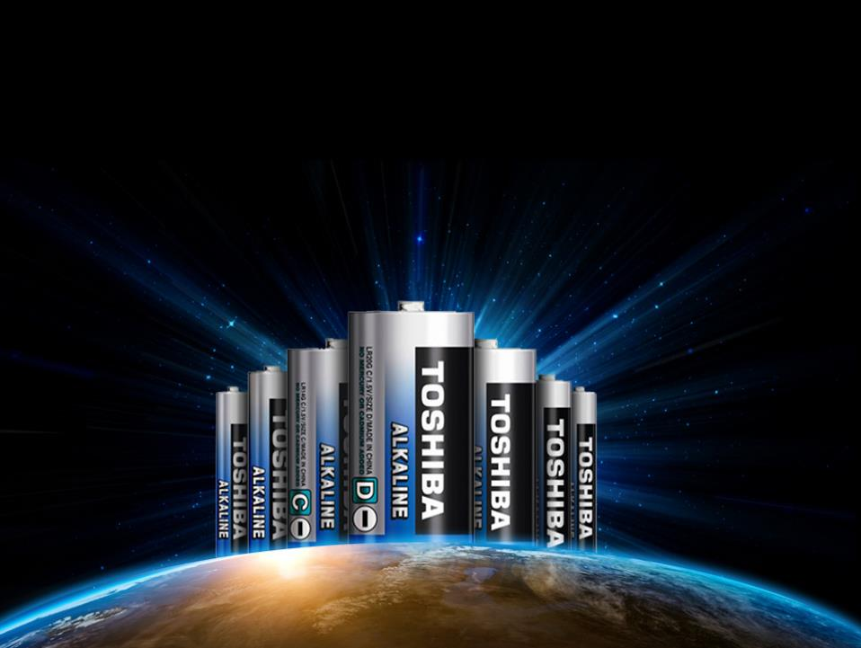
Спасибо за внимание!
Thank you

